Slide 1

BES@
文檔編碼系統
使用者手冊
策略發展辨公室 2025/05/27 發佈

Slide 2
目錄
目錄
2
開始使用
開始使用
3
◢ Line 帳號登入
3
◢ 驗証碼過期
7
◢ 手機號碼輸入錯誤
8
角色權限
角色權限
10
◢ 權限功能差異
10
功能說明
11
◢ 導覽列
11
功能說明
◢ 編碼器列表
12
◢ 專案申請
13
◢ 文檔編碼
14
◢ 專案管理員
17

Slide 3
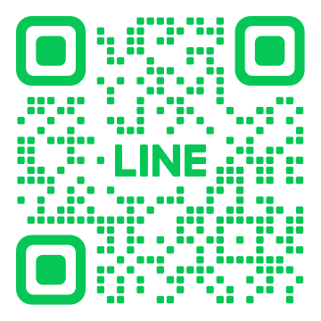
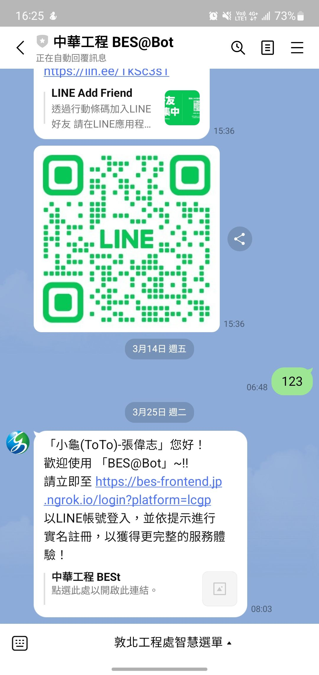
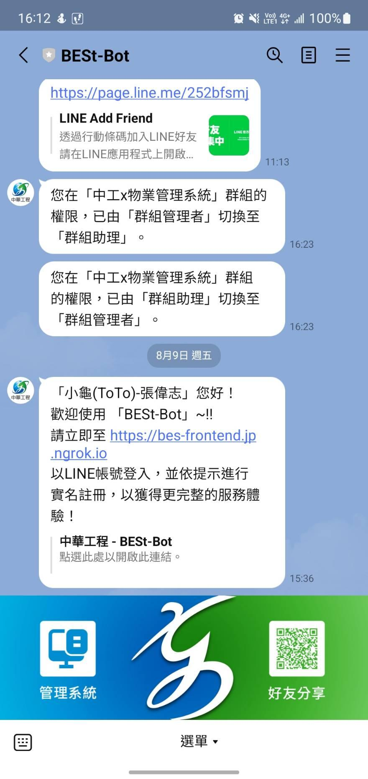
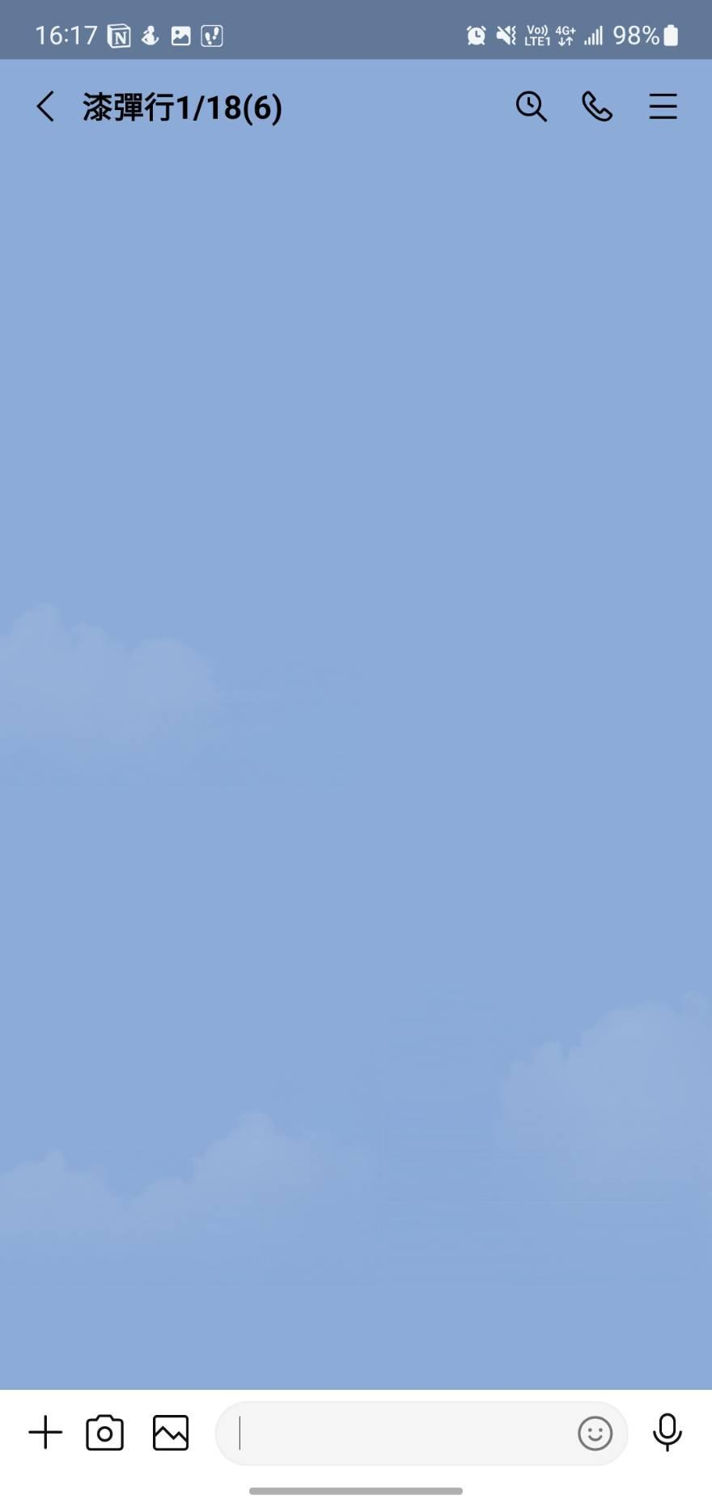
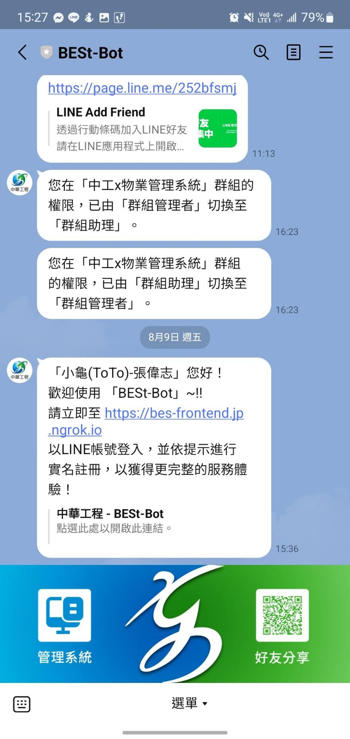
開始使用
本章說明首次使用本服務的一般程序，請依照步驟 1 ~ 5 操作，完成後即可開始使用。
◢ Line 帳號登入
開始使用
Step 1 首次使用需先將 “BES@Bot” 機器人加為Line好友。
好友連結：https://page.line.me/252bfsmj 或 掃描QR Code。
角色權限
Step 2 兩個方式可登入使用：a. 點擊對話訊息中的連結進入登入頁面；
b. 點擊下方選單中的“管理系統”進入。
功能說明
a
BES-Bot
b

Slide 4
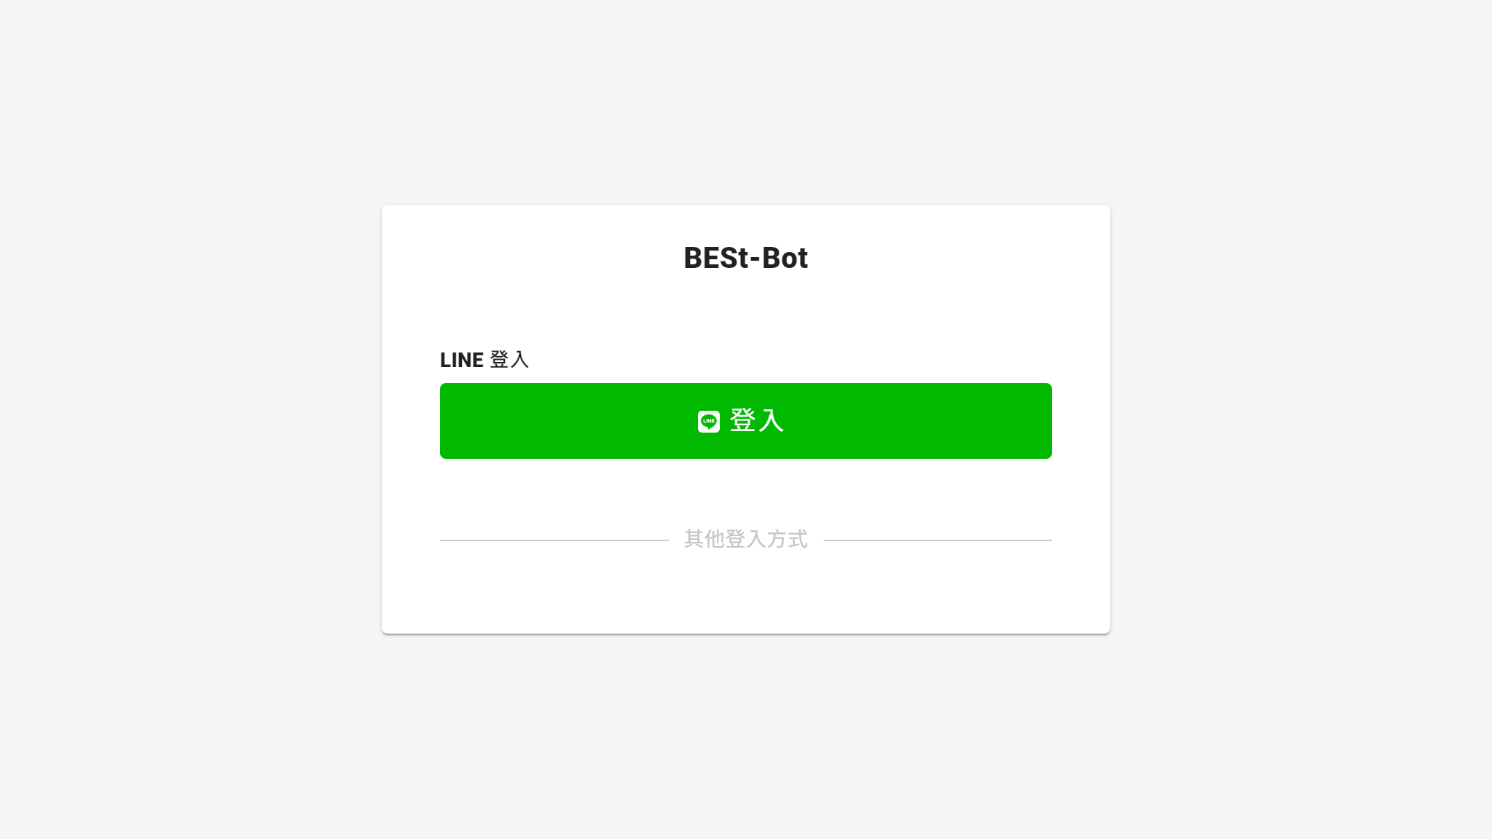
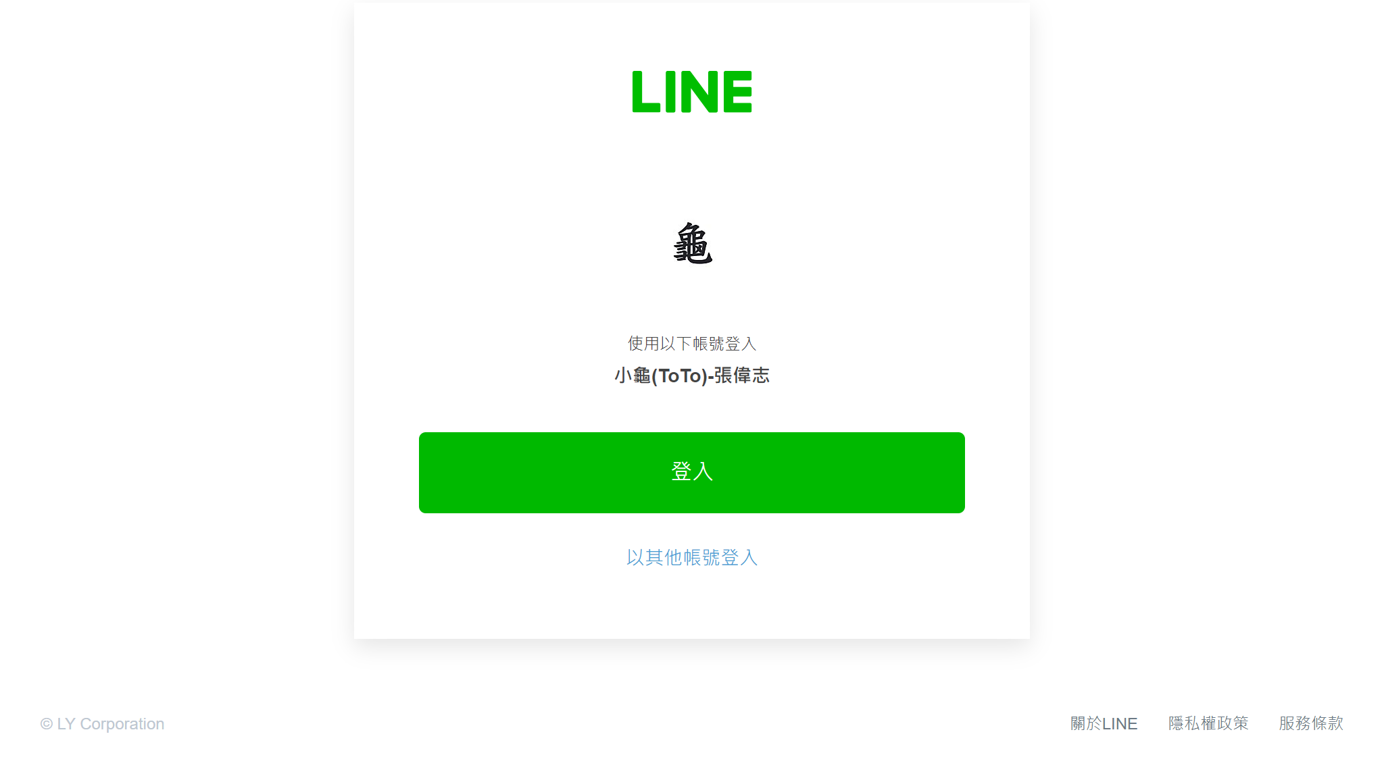
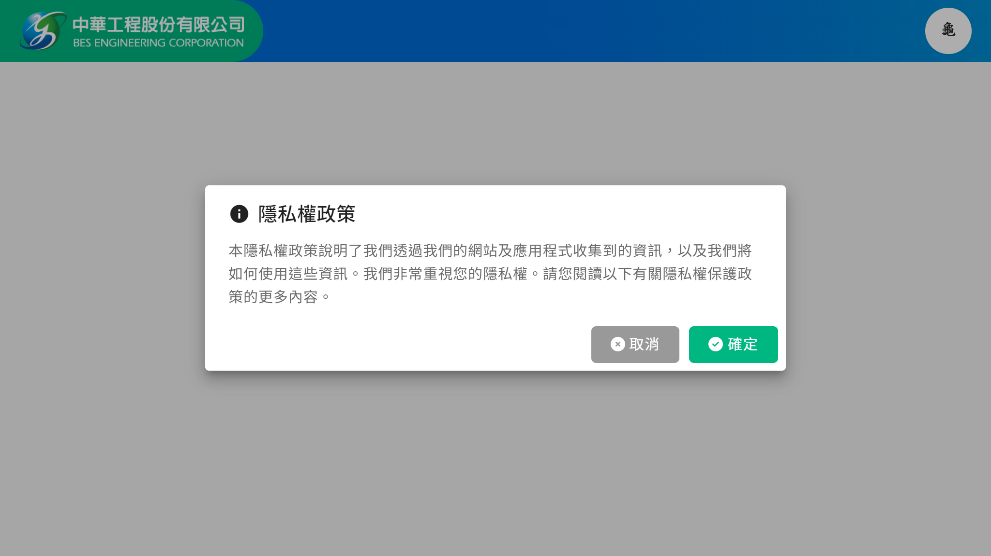
Step 3 點擊“Line 登入”，首次登入需同意隱私權政策與實名認証。
1
開始使用
角色權限
2
功能說明
3

Slide 5
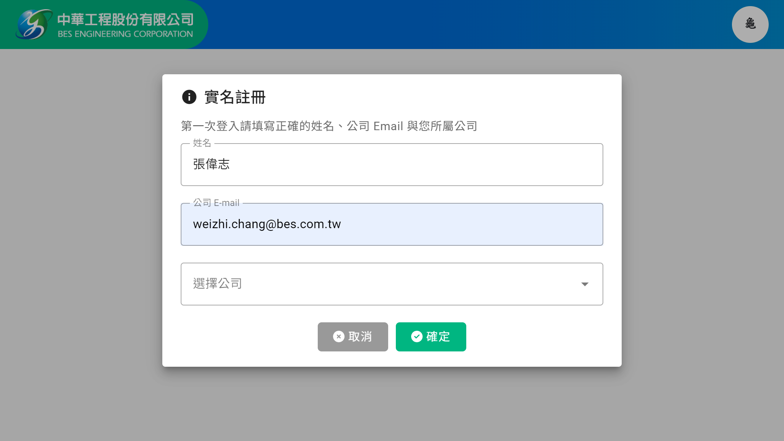
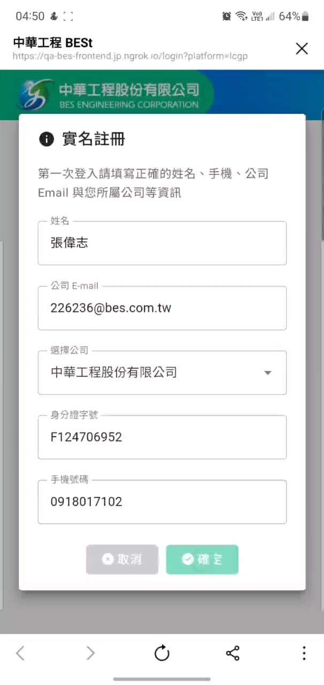
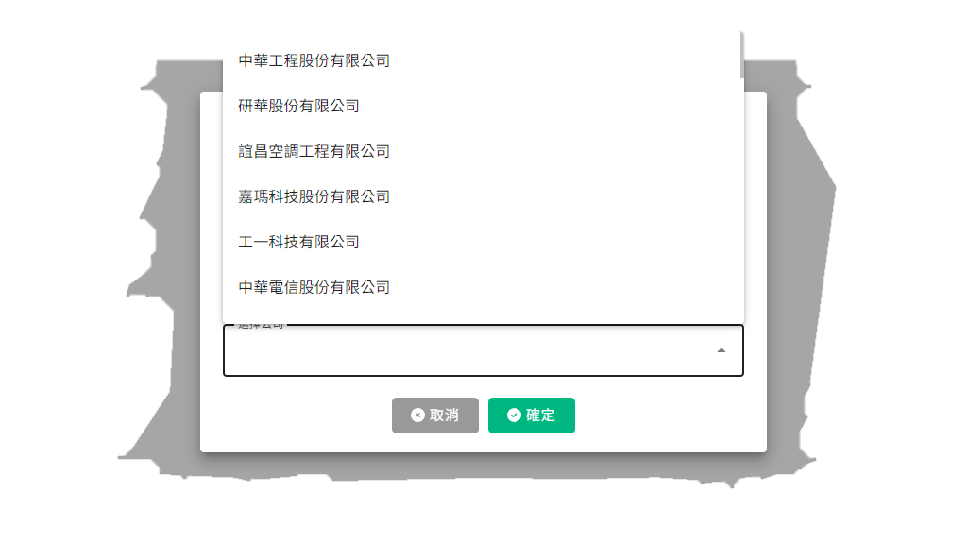
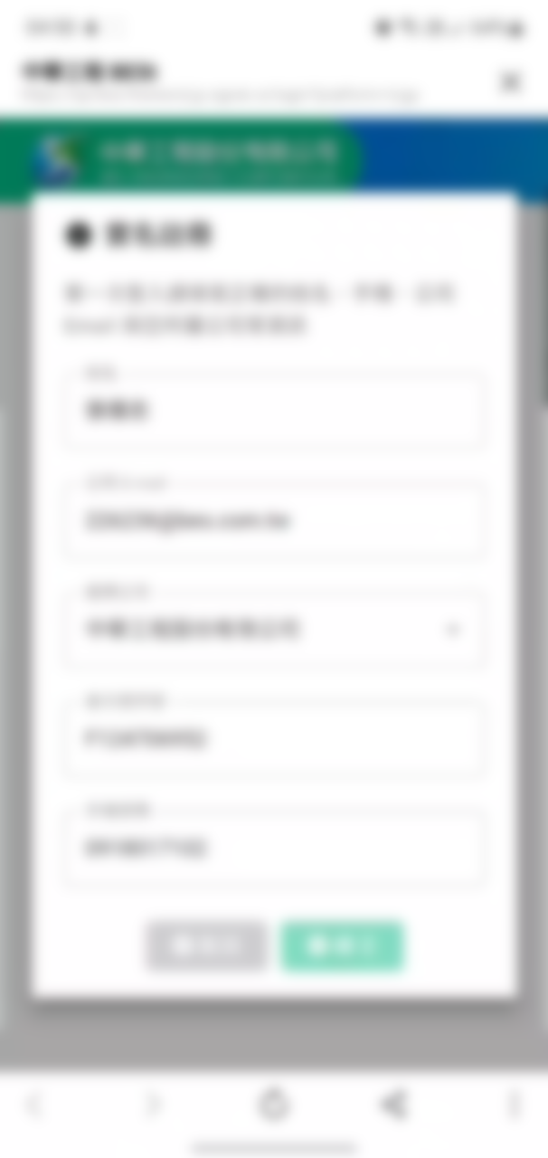
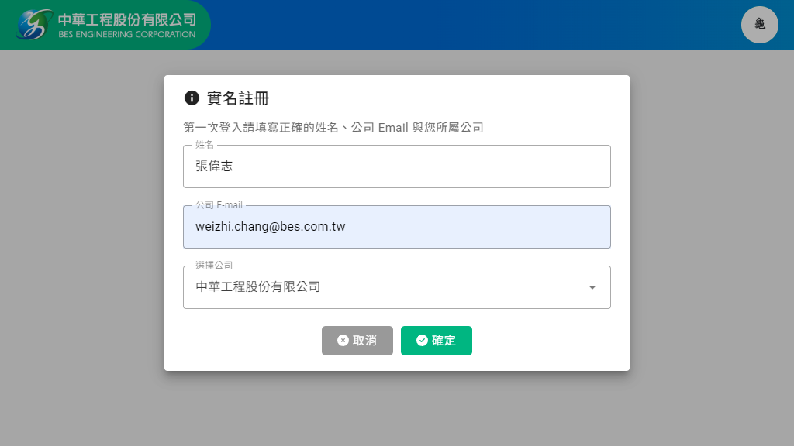
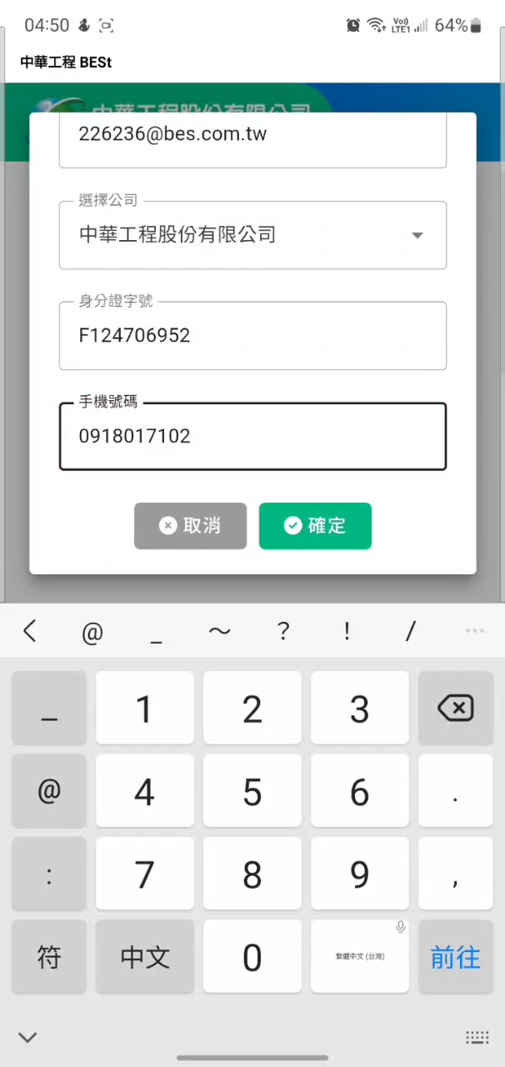
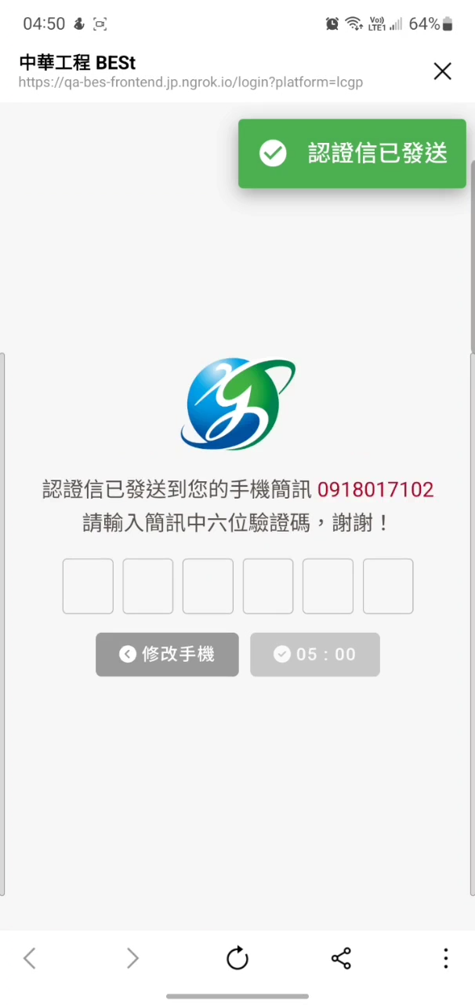
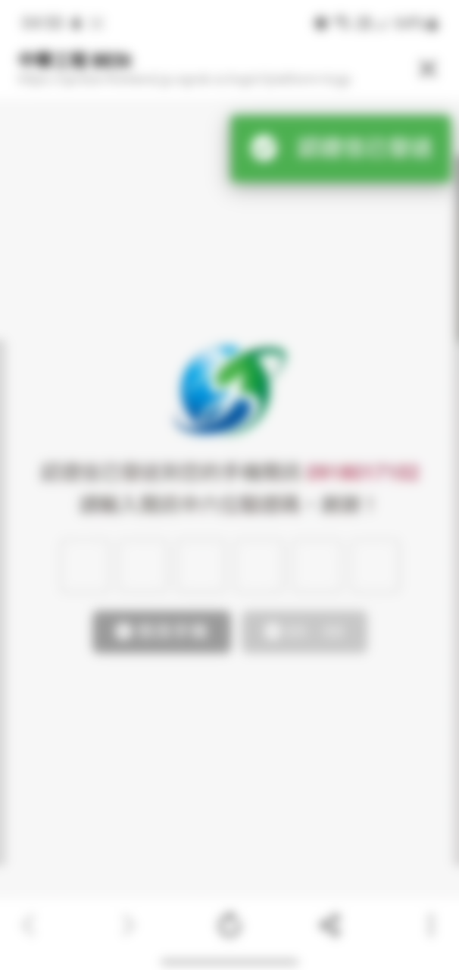
Step 4 輸入“中文全名”、“公司E-mail”、”所屬公司”、”身份證字號”以及”
手機號碼”後，點擊“確定”進入輸入驗証碼頁面。
1
4
開始使用
角色權限
2
功能說明
3
5

Slide 6
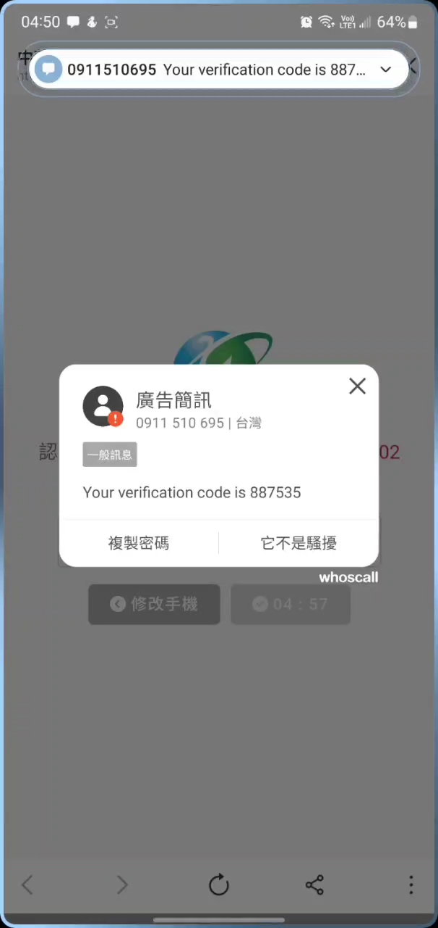
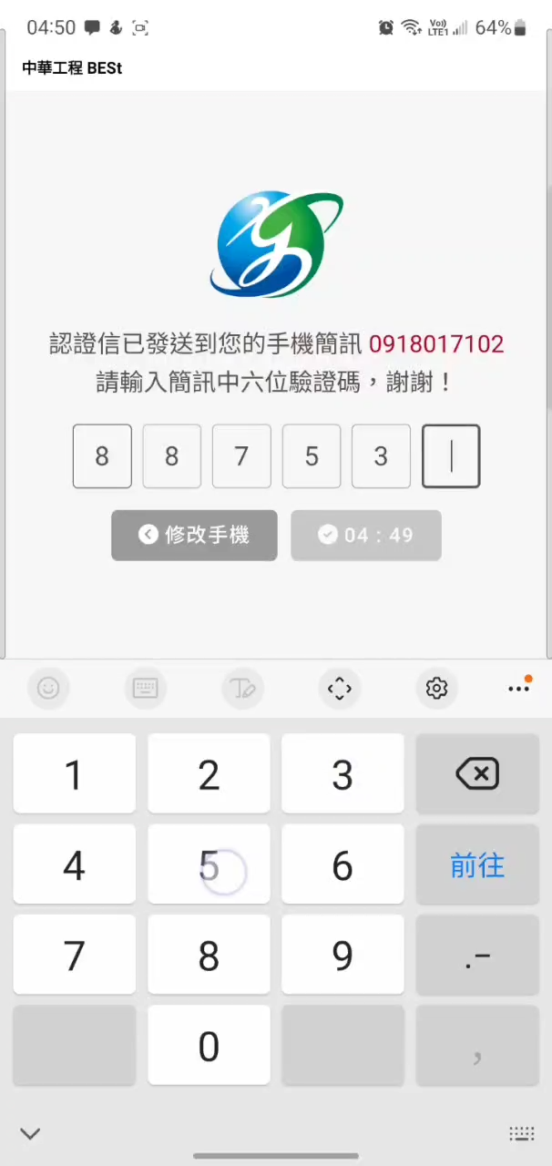
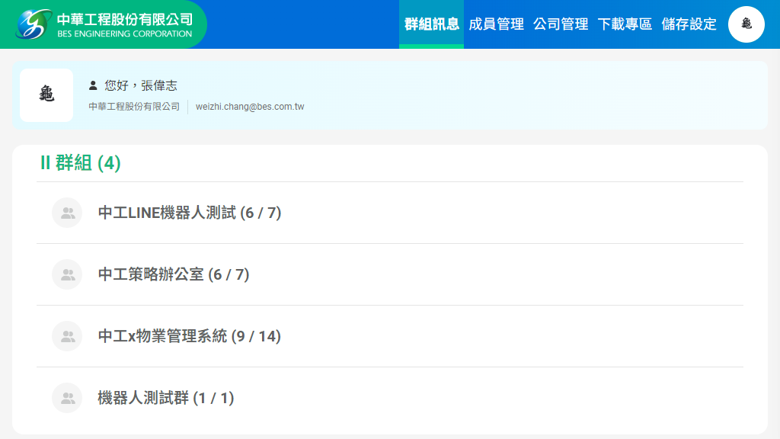
Step 5 請至Email信箱中收取驗証碼，並返回驗証頁面輸入驗証碼，
成功完成後即可登入管理系統。
1
開始使用
角色權限
2
功能說明
3

Slide 7
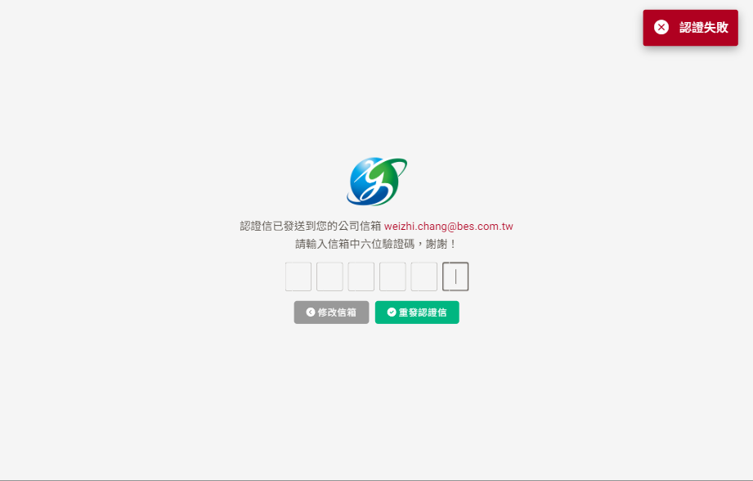
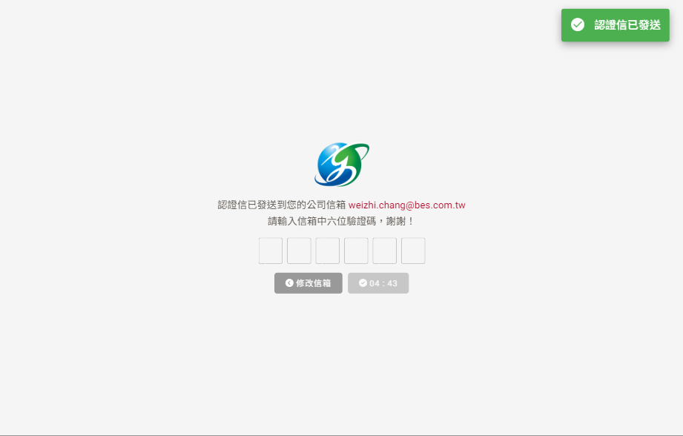
◢ 驗証碼過期
※ 驗証碼有效時間為5分鐘，超過時限後輸入會認証失敗，請點擊“重發認証信”，取得新的驗証碼，重新認証。
1
開始使用
角色權限
功能說明
2

Slide 8
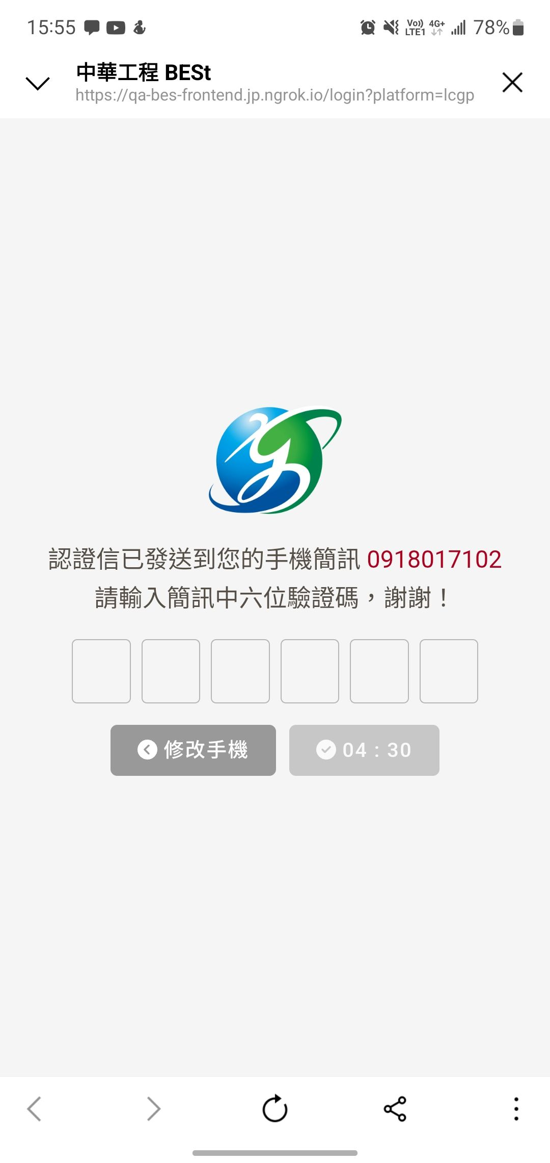
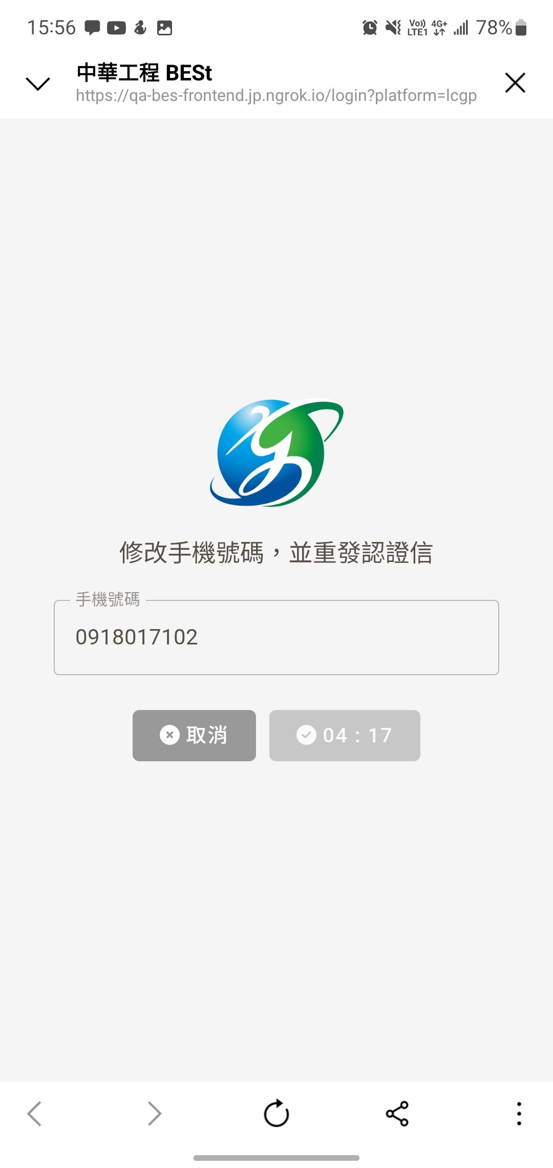
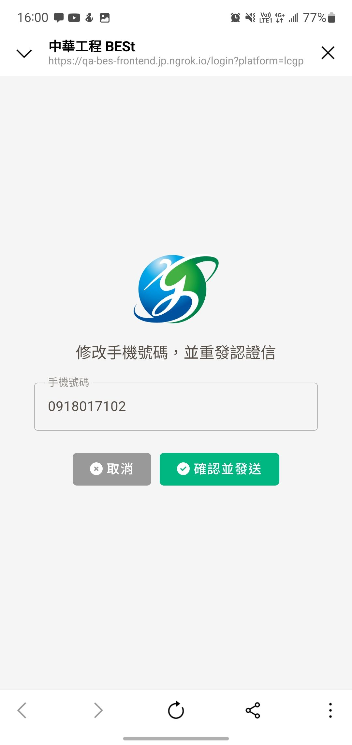
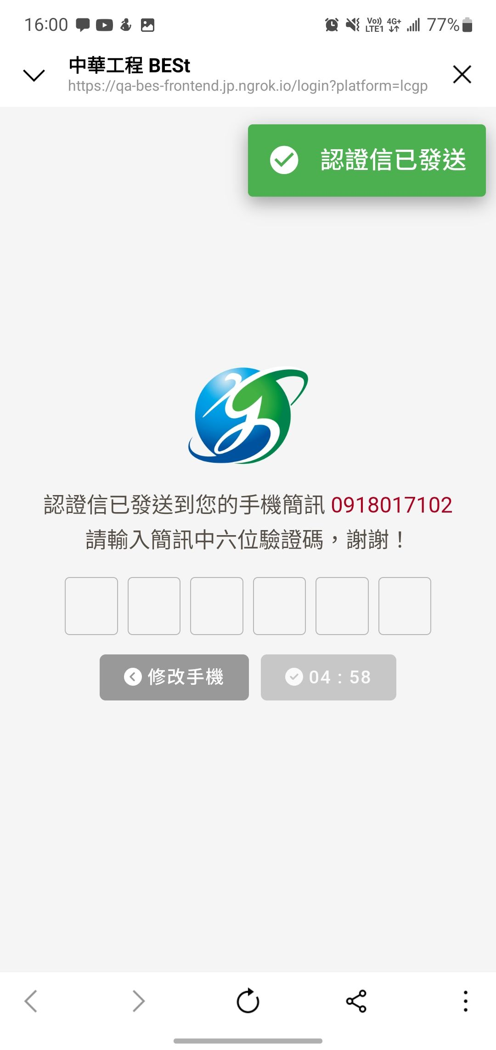
◢ 手機號碼輸入錯誤
※ 若手機號碼輸入錯誤時，可點擊“修改手機”進行修改。
如驗証碼尚未到期，需等候驗証碼到期後才能重新發送。
1
2
開始使用
角色權限
3
4
功能說明

Slide 9
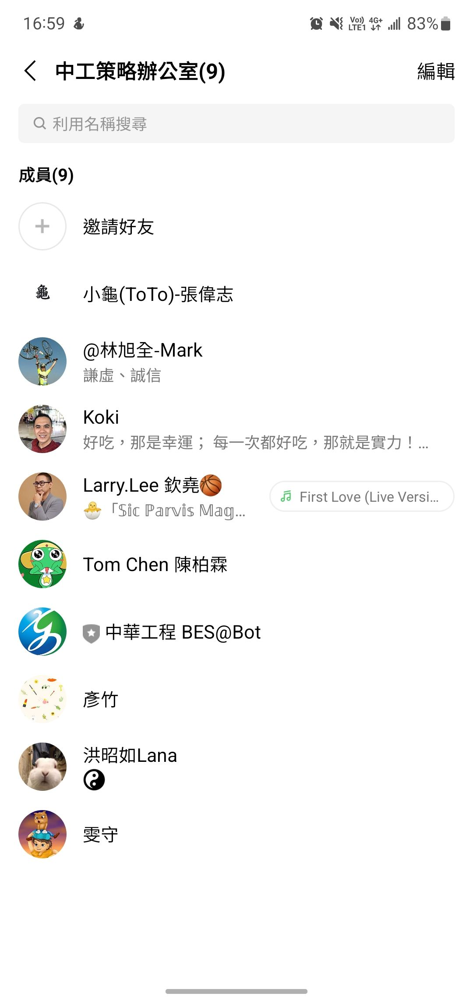

◢ 啟用BES@Bot
1 將BES@Bot加入至群組，並通知“系統管理員”啟動，BES@Bot即
可開始於該群組中運行。
開始使用
角色權限
功能說明
2 BES@Bot是以群組為單位執行，如有另外的群組需要使用，仍需再
將BES@Bot加入新群組後，通知“系統管理員”協助啟動。
系統管理員
洪昭如：225415@bes.com.tw (02)8787-6053
陳宏仁：226195@bes.com.tw (02)8787-6792

Slide 10
角色權限
本章說明 “專案管理員” 以及 “一般使用者” 不同角色的權限功能。
◢ 權限功能差異
開始使用
1 使用者在不同的專案裡可擁有不同的權限，例如在A專案為 “專案管
理員”，在B專案為“一般使用者”；功能依權限劃分，不會互相影響。
功能項目 | 專案管理員 | 一般使用者
專案申請 | ✓ | ✓
申請各專案編碼權限。
文檔編碼 | ✓ | ✓
可在專案中進行文檔編碼。(依權限區分)
編碼總表 | ✓ | ✓
可搜尋並檢視編碼歷史記錄。(依權限區分)
成員管理 | ✓ | -
審核人員專案申請資格。 (依專案區分)
專案審查 | ✓ | -
審核人員專案申請資格。 (依專案區分)
角色權限
功能說明

Slide 11
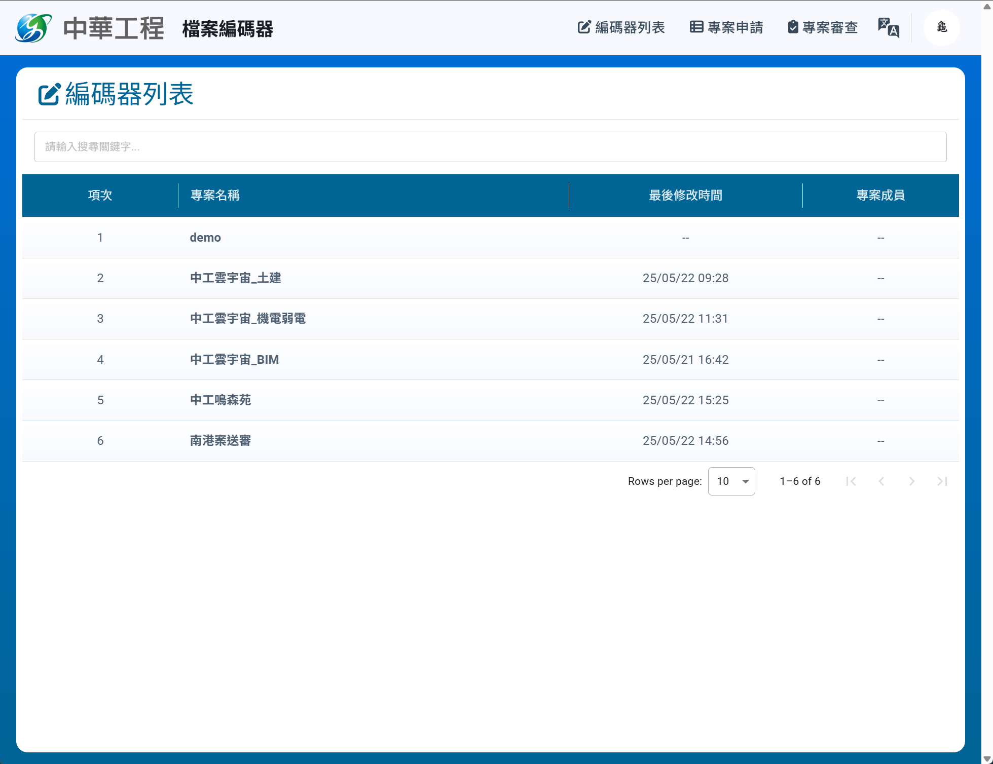
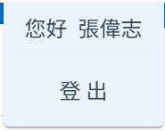
功能說明
本章分別說明“導覽列”、“編碼器列表” 以及 “專案申請” 功能。
◢ 導覽列
1 編碼器頁面。
開始使用
1
2
3
4
角色權限
功能說明
1
中華工程LOGO
回到首頁 / 編碼列表。
2
功能選單
連接至各選單功能頁面。
3
Line 頭像
可展開延伸選單。
4
登出
登出管理系統。

Slide 12
◢ 編碼器列表
1 編碼器列表頁面，亦為首頁。
1
開始使用
2
角色權限
1
搜尋
輸入關鍵字進行專案搜尋。
2
專案清單
顯示擁有編碼權限的專案。(Demo無需權限)
功能說明

Slide 13
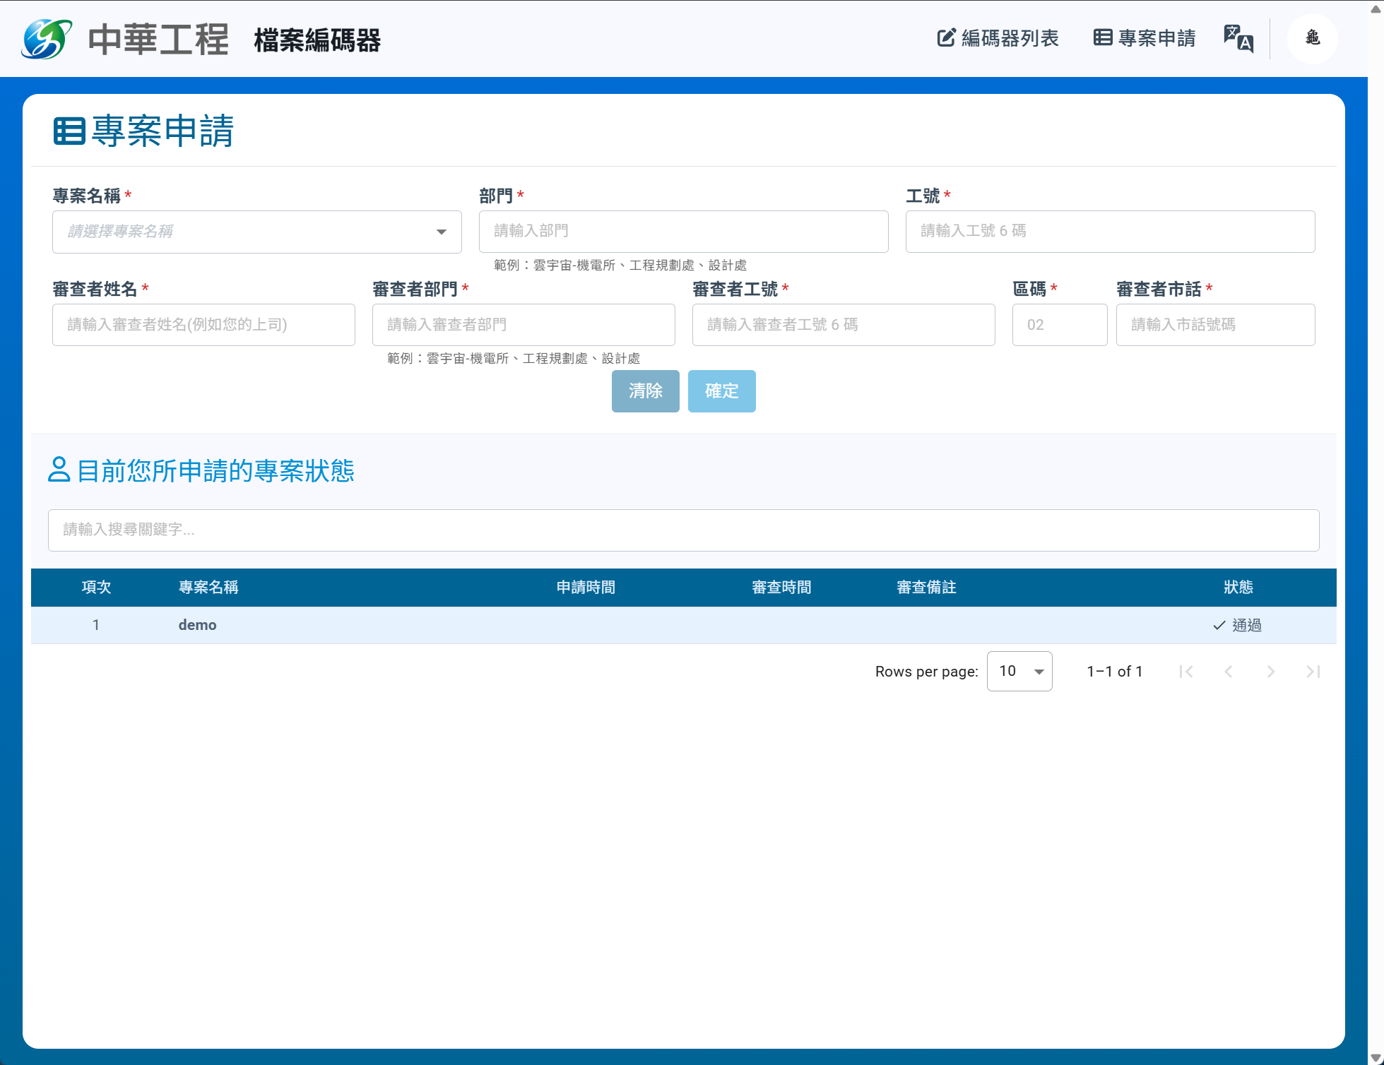
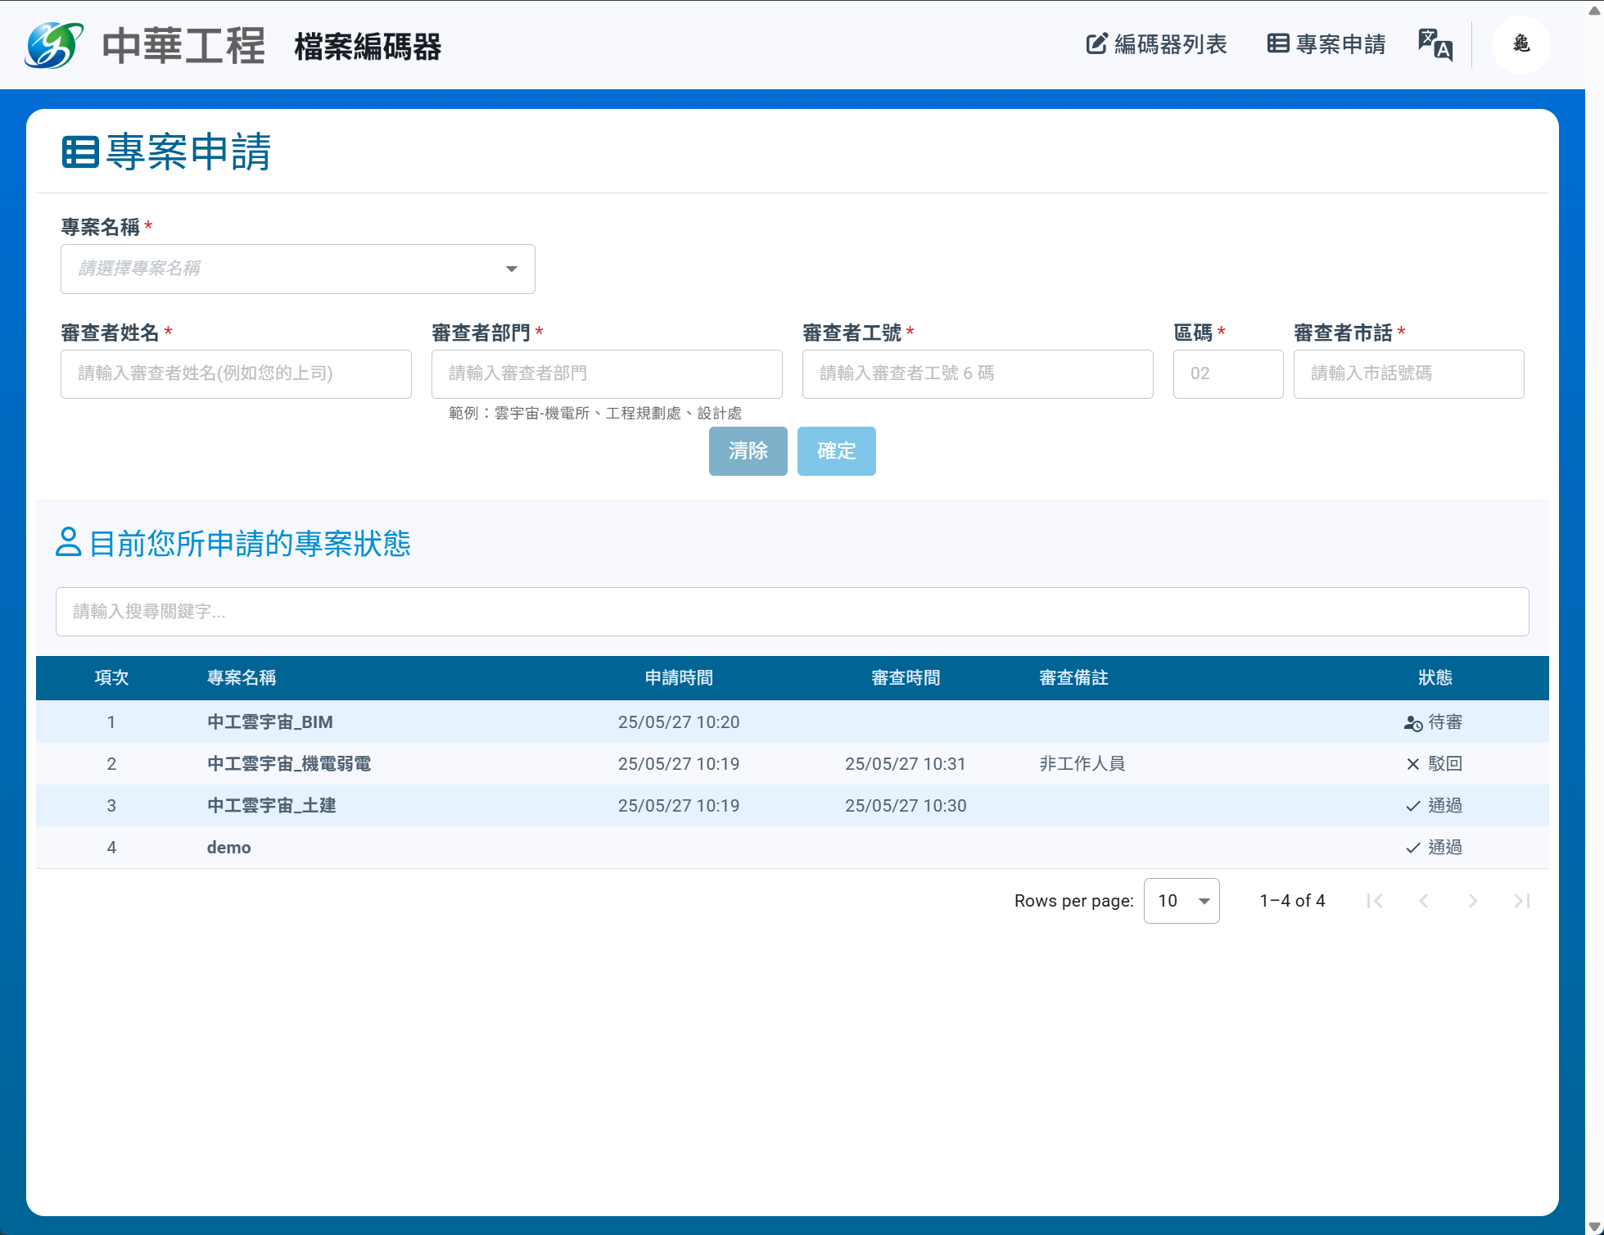
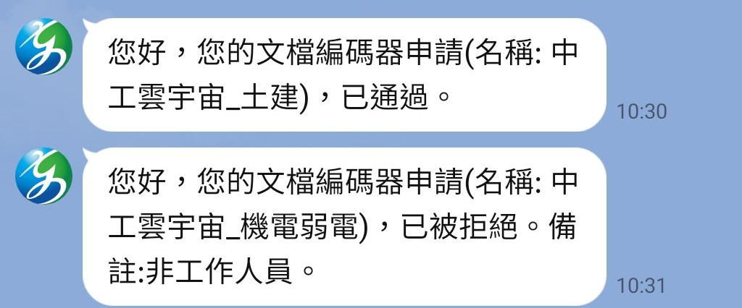
◢ 專案申請
1 專案申請頁面，依所需專案進行權限申請。
1
開始使用
2
3
角色權限
1
專案申請資料
依提示說明輸入資料，非中工人員無需填寫 ”部門” 與 ”工號”。
審查者作用為管理員向其確認申請者是否合資格
功能說明
2
專案搜尋
可搜尋申請的專案。
4
3
專案申請清單
可檢視已申請專案的狀態：
待審。
駁回，可再次提出申請。
通過。
4
Line訊息回覆
申請結果以Line訊息回覆申請人。

Slide 14
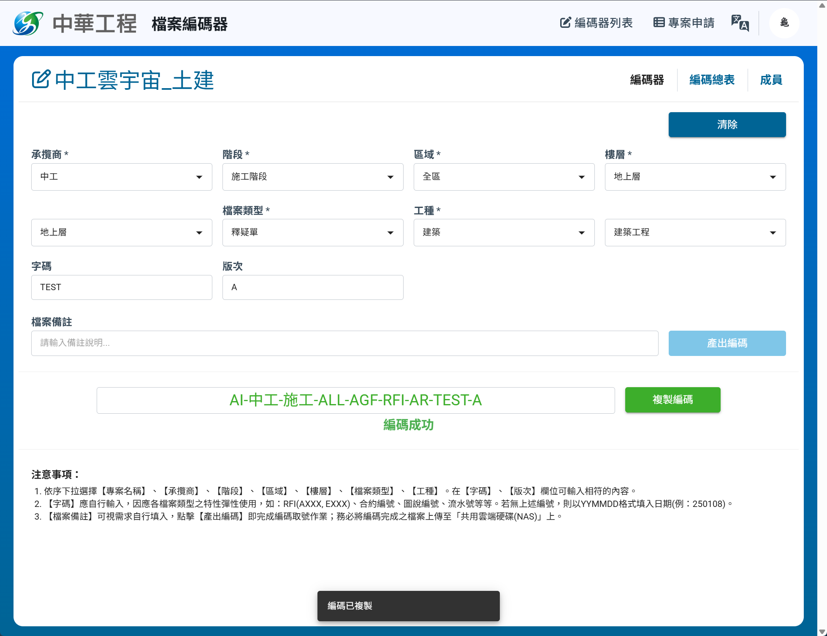
◢ 文檔編碼
1 編碼器頁面，在此頁面進行取碼作業。
2
開始使用
1
3
4
5
角色權限
1
編碼資料輸入
依提示說明輸入資料。
2
清除
清除已輸入的資料。
功能說明
3
檔案備註
可自行輸入文字說明，不會出現在編碼中。
4
產出編碼
完整輸入資料後，點擊即可產出編碼。
5
編碼生成
編碼狀態顯示於此，成功則顯示編碼；失敗則顯示原因。

Slide 15
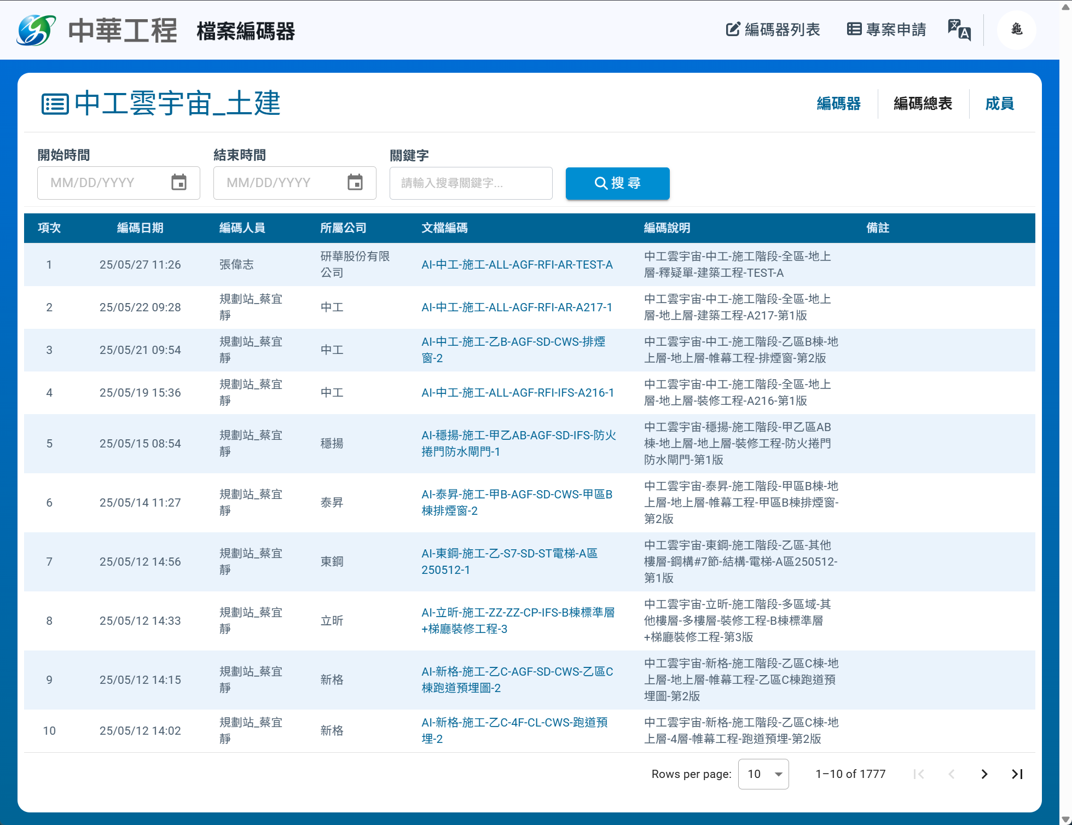
2 編碼總表，已產生的編碼紀錄。
1
開始使用
2
角色權限
1
搜尋條件
可以日期區間或關鍵字，搜尋已產生的編碼。
2
編碼總表
已產生的文檔編碼歷史資料。
功能說明

Slide 16
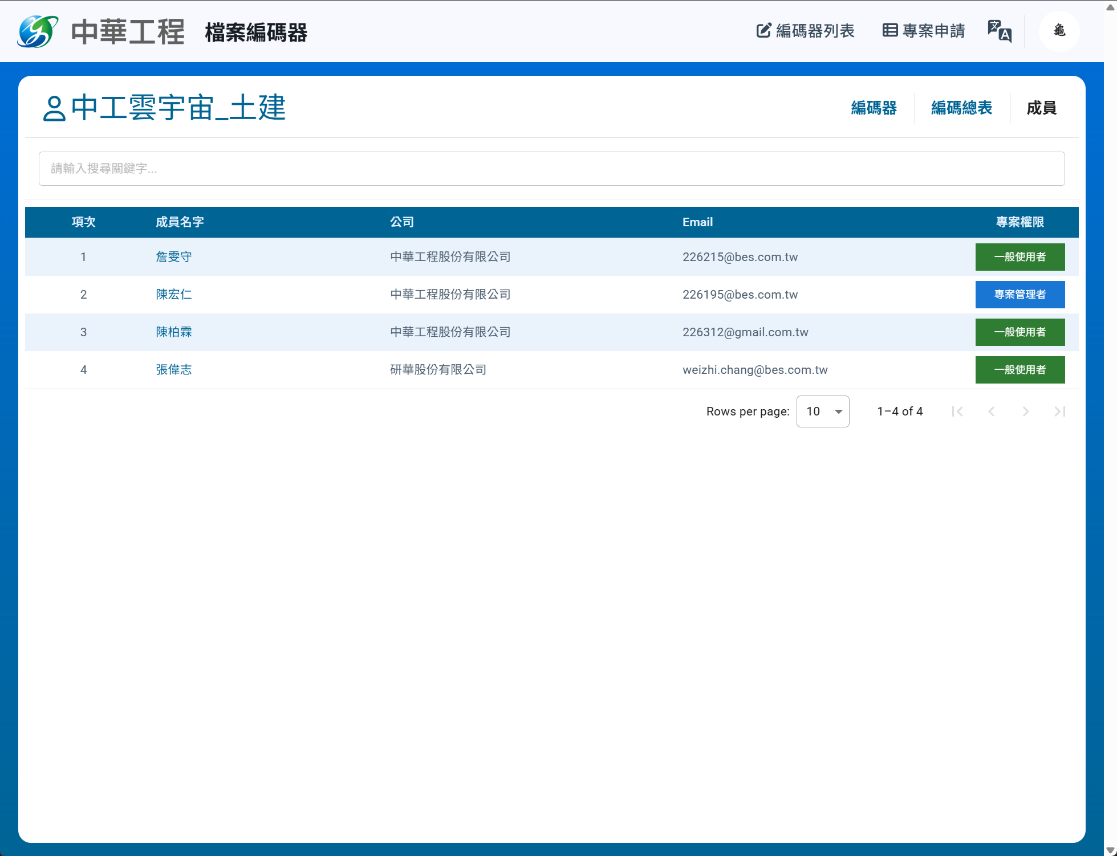
3 成員，擁有該專案權限的成員資料。
1
開始使用
2
角色權限
1
搜尋條件
可以關鍵字搜尋擁有該專案權限成員。
2
成員列表
該專案成員資料與權限。
功能說明

Slide 17
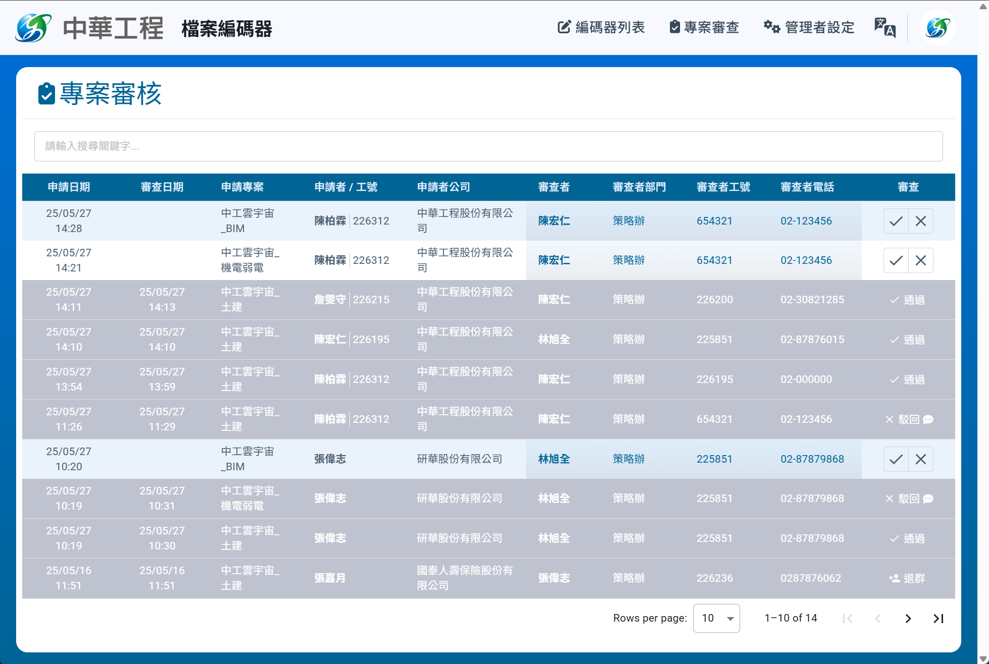
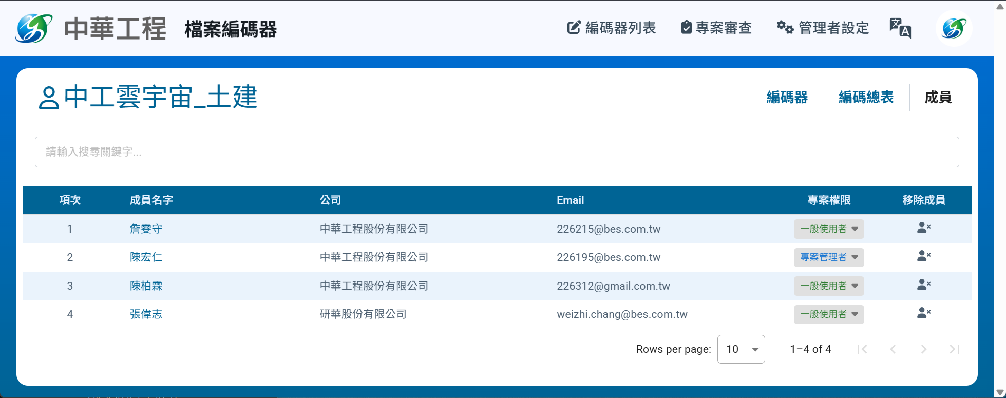
◢ 專案管理員
1 專案審查，管理員可在此頁面進行申請審核。
1
開始使用
2
角色權限
1
搜尋
輸入關鍵字進行申請單搜尋。
2
申請者列表
顯示所有申請紀錄，管理員可對申請者進行審查，通過或駁回該申請，並可針對結果進行備註說明。
功能說明
2 文檔編碼-成員，專案管理員可對成員進行移除作業。
1
1
移除成員
可將成員從該專案中移除。

